Slide 1
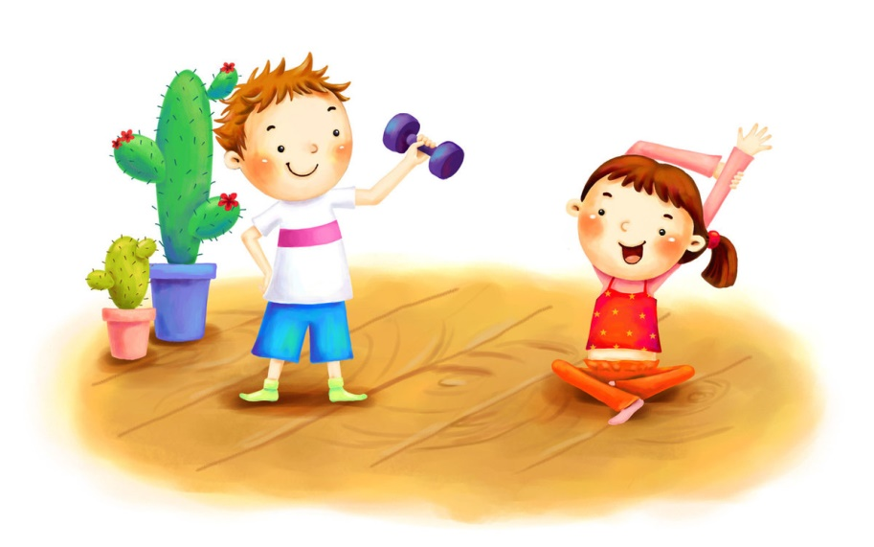
Занятия по физической культуре в домашних условиях

Slide 2
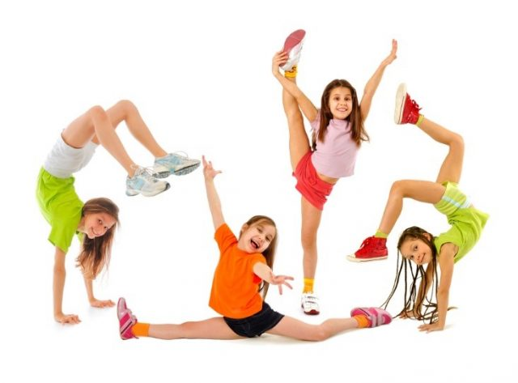
Комплекс общеразвивающих упражнений для формирования правильной осанки
(комплекс № 1)

Slide 3
Разминка: ходьба на месте 2 минуты
1. И.П. (исходное положение) -ноги на ширине плеч; наклоны головой (влево, вправо) медленно, (вперед, назад) -8 повторений
2 . И.П.-руки на поясе; На счет «раз» -руки в стороны; на счет «два» руки вверх, подняться на
носки; на счет «три» -руки в стороны; на счет «четыре» -вернуться в исходное положение(7-8раз).
3. И.П.-ноги на ширине плеч, руки за головой. На счет «раз» -поворот туловища вправо, руки
в стороны; на счет «два» - вернуться в и. п. То же влево (8 раз)
4. И.П.-ноги на ширине плеч, руки –на плечи,4 движения вперед(руками) -4- назад (8 раз)
5. И.П.-ноги на ширине плеч, руки внизу. На счет «раз» - руки в стороны; на счет «два» -наклон к правой (левой) ноге, коснуться пальцами рук носков ног; на счет «три» -выпрямиться, руки в стороны; на счет «четыре» - вернуться в и.п. (6-8 раз).
6. И.П.-основная стойка, руки на пояс. На счет «раз-два» -присесть, руки вынести вперед; на счет «три-четыре» -вернуться в и.п. (8 раз).
7. И.П.-основная стойка, руки внизу. На счет «раз» -правую ногу в сторону, руки в стороны; на счет «два» -правую руку вниз, левую вверх; на счет «три» - руки в стороны; на счет «четыре» -приставить правую ногу, вернуться в и.п. То же влево (8 раз).
8. И.П.- основная стойка, руки на поясе. На счет «раз» -правую ногу вперед на носок; на счет «два» - в сторону (вправо); на счет «три» - назад; на счет «четыре» -вернуться в исходное положение. То же влево левой ногой (6-8 раз).
9. И.П.-основная стойка, руки на поясе. На счет «раз» - прыжком ноги врозь, руки в стороны; на счет «два» -вернуться в и. Повторить 3-4 раза.

Slide 4
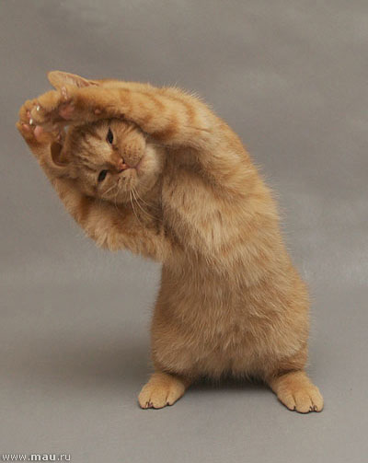
Комплекс утренней гимнастики
(комплекс №2)

Slide 5
Ходьба и ее разновидности (с высоким подниманием коленей, руки на поясе; ходьба полуприсяду, руки в стороны; ходьба с поочередными наклонами туловища в сторону, руки в стороны). Дистанция-длина комнаты; в обе стороны
И.П.-ноги на ширине плеч параллельно, руки внизу, отведены назад. На счет «раз –два-три-четыре» -раскачивание рук вперед-назад, поднимая их всё выше и выше (5-6 раз).
И.П.-ноги на ширине плеч, руки в стороны, ладонями кверху. На счет «раз» -со словами «раз» поворот туловища влево, руками обхватить себя за плечи (ноги с места не сдвигать); на счет «два» - повернуться прямо, руки в стороны – вдох (3р.в каждую сторону).
И.П.-ос. стойка, руки в стороны. На счет «раз- два» -присели, обхватив колени, голову наклонить вперед; на счет «три-четыре» -выпрямиться, руки в стороны, хорошо прогнуться - вдох (повторить 4 раза).
И. п.-основная стойка; на счет «раз-два» -подняться на носки, поднять руки через стороны вверх, посмотреть на них; на счет «три-четыре» -опуститься на всю ступню, руки через стороны вниз (3-4 раза)
И. п.-основная стойка, руки на поясе. На 8 счётов-прыжки на месте, легко на носках. На 8 счётов- ходьба на месте.

Slide 6
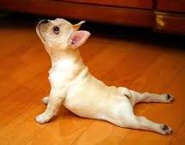
Развитие силы
(комплекс № 3)

Slide 7
Разминка: ходьба 2 минуты
Поднимание согнутых и прямых ног в положении лёжа на спине. Лежа на спине,
руки вдоль туловища ладонями к полу, согнуть ноги до положения прямого угла.
Переходы из упора присев в упор лежа и снова в упор присев (поочередным выпрямлением и сгибанием ног). Из упора присев принять упор лежа, сделать «отжиманий»,-упор присев. Повторить - переходы-10 раз; второй вид-3 раза.
Приседания -6 раз; пауза-10 сек., повторить
Полуприседание. Из основной стойки плавно согнуть ноги так, чтобы таз находился выше колен; пятки вместе. опора только на носки ног; туловище сохраняет вертикальное положение. Полуприседание выполняют при различном положении рук: вперёд, за голову, на пояс.
Прыжки полуприсяду с продвижением вперёд осуществляются небольшими прыжками на расстояние, равное длине 2-3 ступней. Сохранять правильное положение полуприсяду.
Прыжки в полном приседе с продвижением вперёд (дистанция – длина комнаты; выполняем в одну сторону, пауза-отдых 15 сек.)
Поднимание туловища из положения лежа; руки за головой; коснуться согнутыми локтями противоположного колена на счёт «раз-два» попеременно, затем вернуться в и. п. (положение лежа на спине).
То же, как в № 7, согнув ноги в коленях.

Slide 8
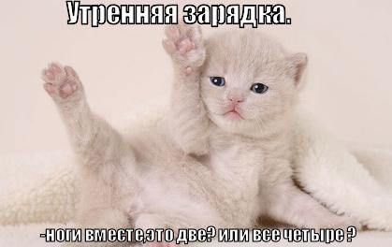
Статические упражнения
(дополнение к № 1)

Slide 9
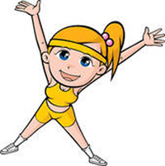
«Ласточка»
«Рисуем коленом»; одна нога согнута в колене и отведена в сторону, руки на поясе; круговое движение коленом левой(правой) ноги; вернуться в исходное положение (4 раза)
«Рисуем стопой»; одна нога согнута в колене приподнята, руки на поясе; вращательные движения стопой в одну и другую сторону (8 раз).

Slide 10
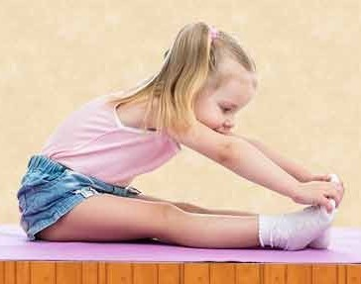
Комплекс упражнений стретчинга
(англ.stretching - растягивание)

Slide 11
И. п.- основная стойка, руки вдоль туловища. «Раз» -обняли себя за плечи. Постояли в таком положении 5 сек. – на счёт «шесть» - вернуться в исходное положение (3 раза)
И. п. – основная стойка; на счёт «раз» поднять правую ногу, согнув в колене, до уровня пояса; обхватили руками. Постоять 4-5 сек. И вернуться в ИП. То же-левая нога (повторить 3 раза)
И. п. – сидя на полу, руки на поясе. На счет «раз-два-три» - наклонились вперёд, коснулись носочков ног. Удержались в таком положении 3-4 сек. На счёт «четыре» -вернуться в и. п. Повторить 4 раза.
И. п. – лежа на полу, ноги прямые руки вдоль туловища. На счет «раз-два-три» -подняли согнутые в коленях ноги к груди. Удержались в таком положении несколько секунд. На счет «четыре» вернуться в и. п.
И. п. – лежа на полу, ноги прямые, руки за головой. На счет «раз-два-три» - постепенно поднимаем туловище к коленям. Удержались в таком положении несколько секунд. На счёт «четыре-пять-шесть» -постепенно опускаем туловище в исходное положение.
вперёд по кругу. прыгая в круг и выпрыгивая из него.

Slide 12
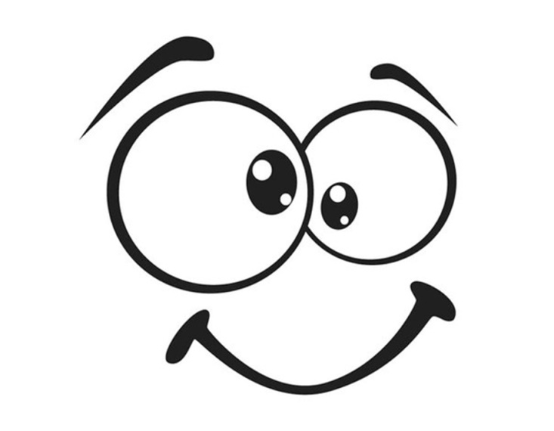
Комплекс релаксационных упражнений для мимики лица
(ежедневно)

Slide 13
Сморщить лоб, поднять брови (удивиться), расслабить его.
Нахмуриться (сердитесь)-расслабить брови.
Расширить глаза (страх)-расслабить веки (хочется спать).
Расширить ноздри (вдыхаем запах цветов) -расслабить (выдыхаем).
Зажмуриться (изобразить ужас) - расслабить веки(успокоиться).
Сузить глаза (приторная улыбка) -расслабить.

Slide 14

1.После выполнения комплекса упражнений, измеряем пульс (ЧСС) (Если пульс превышает 140 уд. мин.-отдыхаем 4-5 минут; повторяем замер, если ниже 90 уд. мин.-можно приступать к следующему комплексу упражнений). Как измерить пульс: прикладываем кончики пальцев правой руки к запястью левой руки, засекаем 15 секунд, считаем удары, умножаем на 4-ваш результат. Если пульс не восстанавливается-прекращаем выполнение комплекса упражнений.
2.В конце занятия выполняем дыхательные упражнения (вдох-выдох); выполняем медленно, спокойно-4 серии; между сериями пауза-от 5 до 6 секунд;
3.Перед занятием и после него - проветрить помещение (комнату).
Убрать лишние предметы.
4.После занятия принять душ; вымыть тщательно руки.
Уважаемые родители!
Внимание!!!

Slide 15
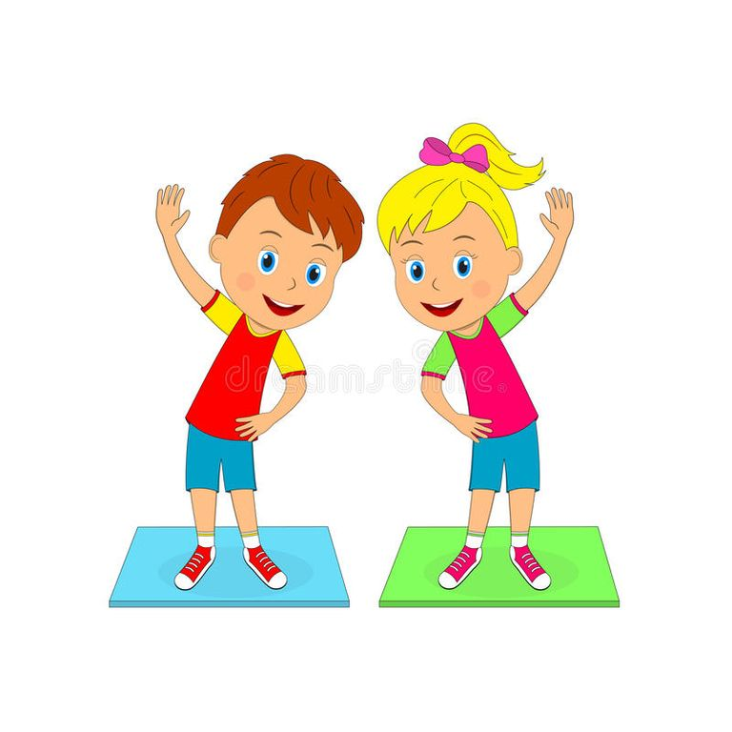
Помните,
что физическая культура-основа здорового
образа жизни.

Slide 16

ЖЕЛАЮ УДАЧИ!
Инструктор по физической культуре
Нургалиева Ирина Геннадьевна.

